Slide 1
大中票券債券市場展望雙週報
2019/07/29
Peter Tsai

Slide 2
市場回顧
美債10y利率最近兩周主要在2.0%~2.10%附近整理。中美貿易談判即將在7/30展開，然而英國硬脫歐的風險增加，伊朗地緣政治的緊張情勢，以及FED即將降息，都令利率偏向低檔整理格局。台債利率走勢，雖然RP利率在資金情勢略有寬鬆後，利率微跌，但受利差壓縮極致影響，交易商持券心態濃厚，追多意願卻不明顯，利率呈現低檔整理。週五，台債10y收在0.675%，5y收在0.5744%。

Slide 3
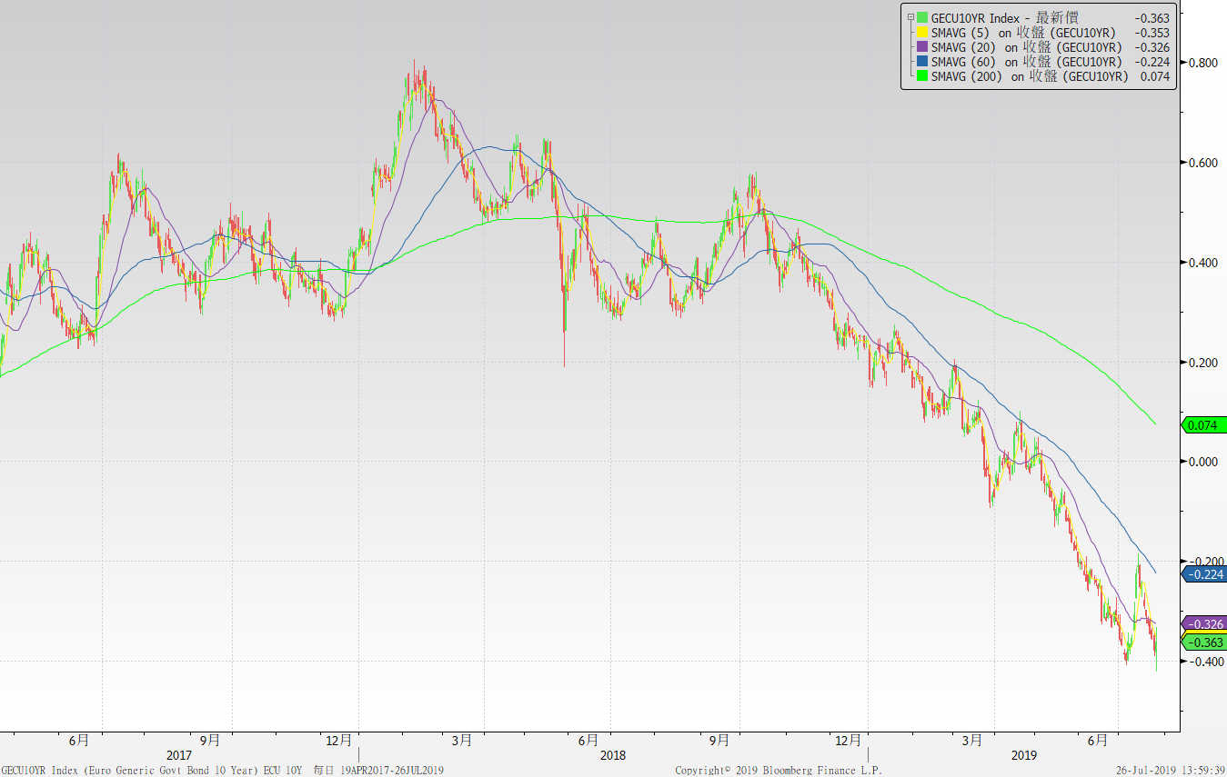
歐債十年期利率走勢圖

Slide 4
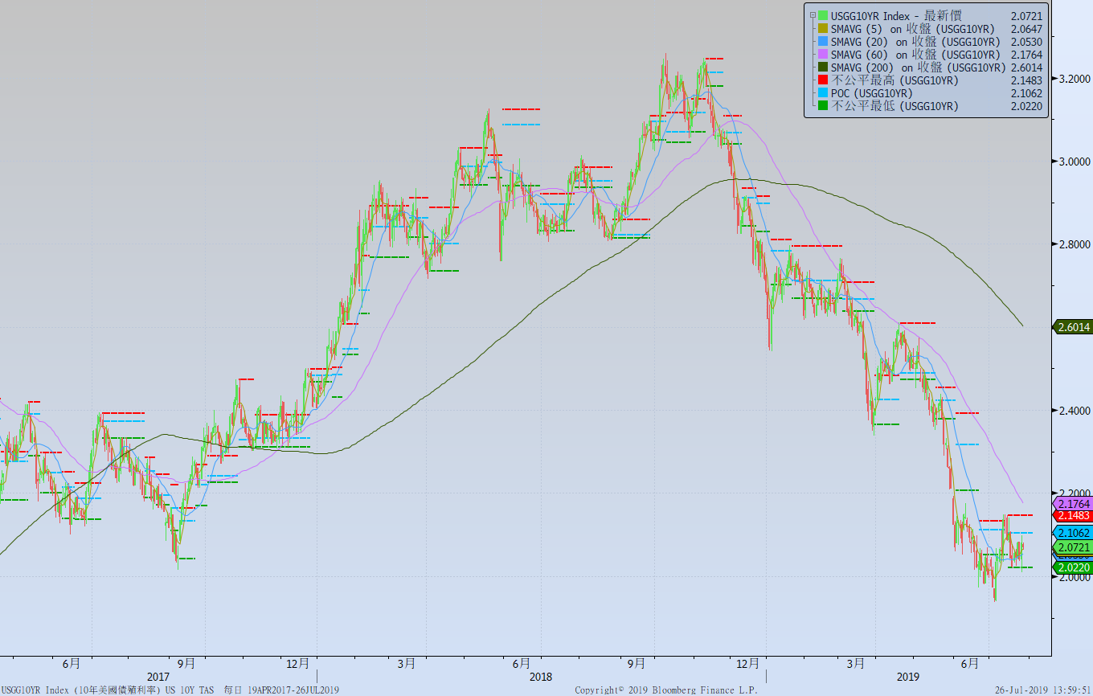
美債十年期利率走勢圖

Slide 5
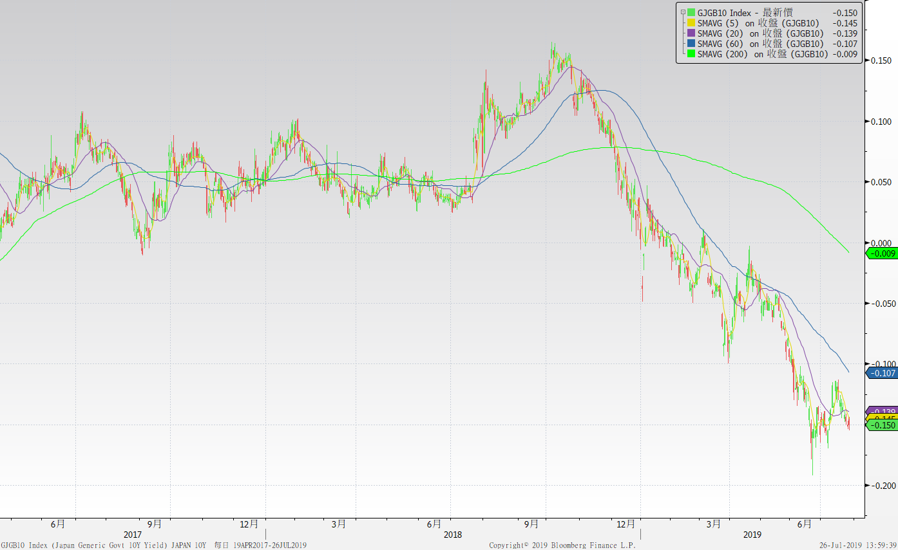
日債十年期利率走勢圖

Slide 6
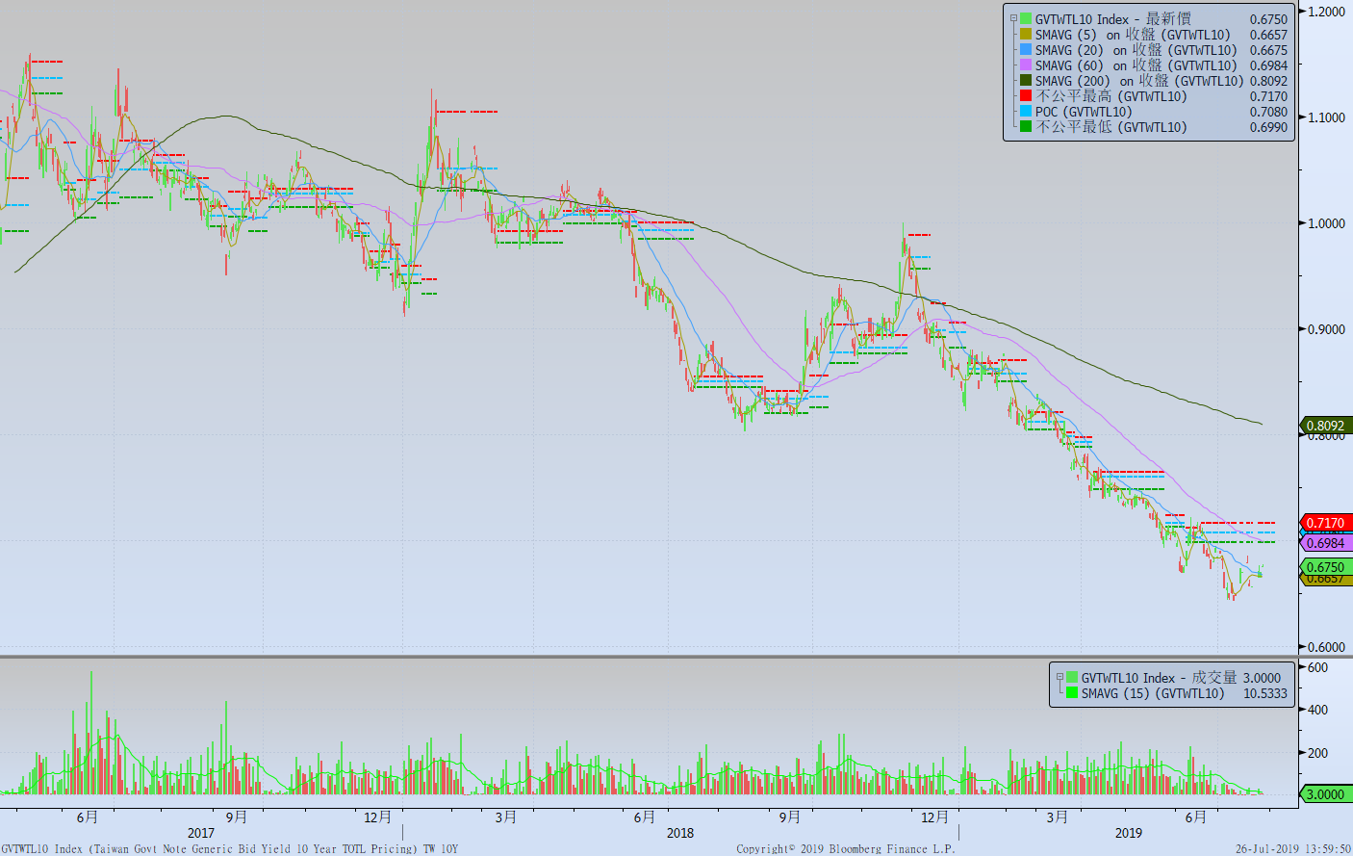
台債十年期利率走勢圖

Slide 7
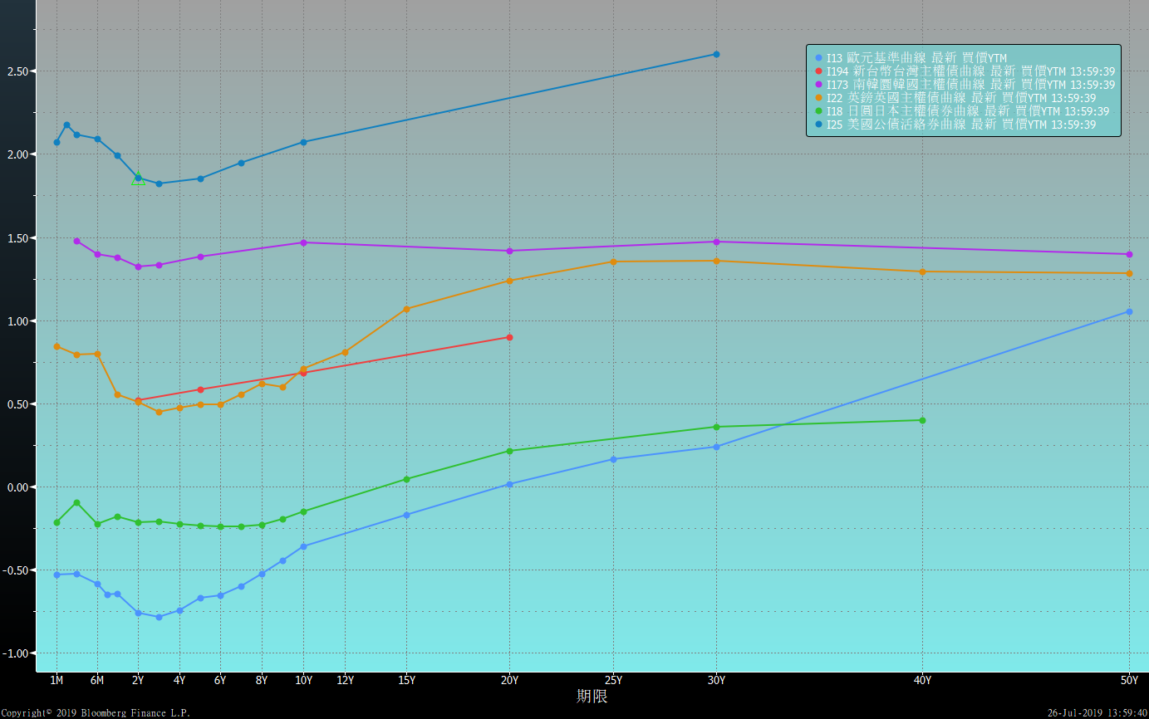
主要國家殖利率曲線

Slide 8
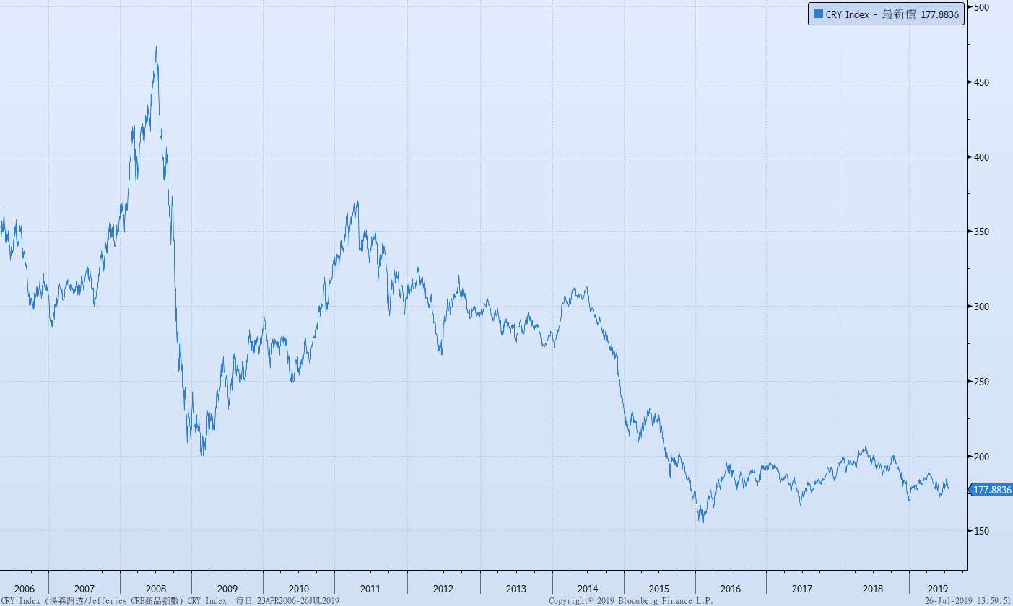
原物料指數

Slide 9
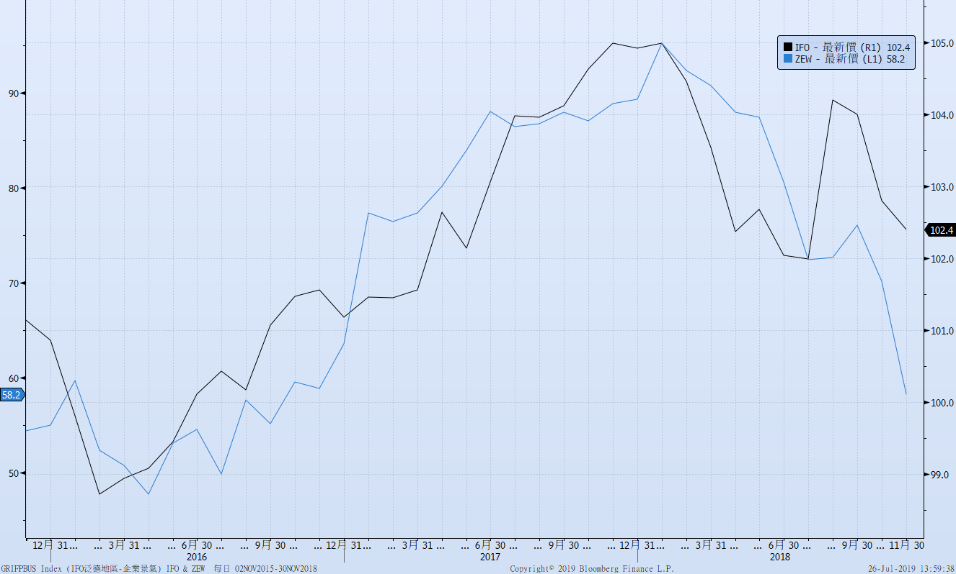
德國IFO與ZEW指數

Slide 10
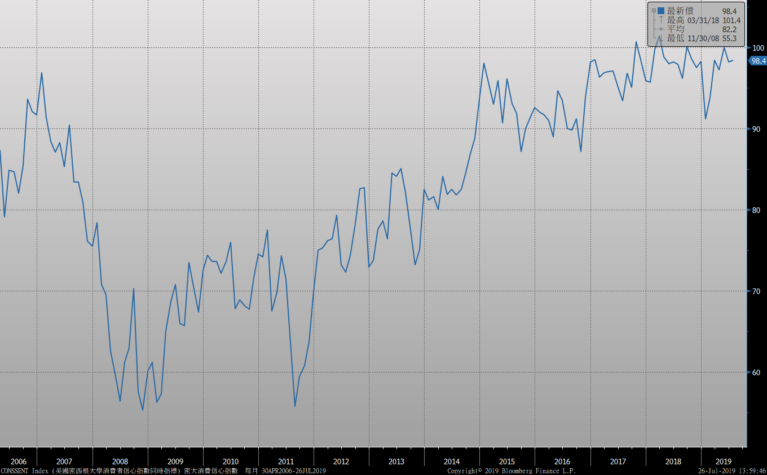
密大消費信心

Slide 11
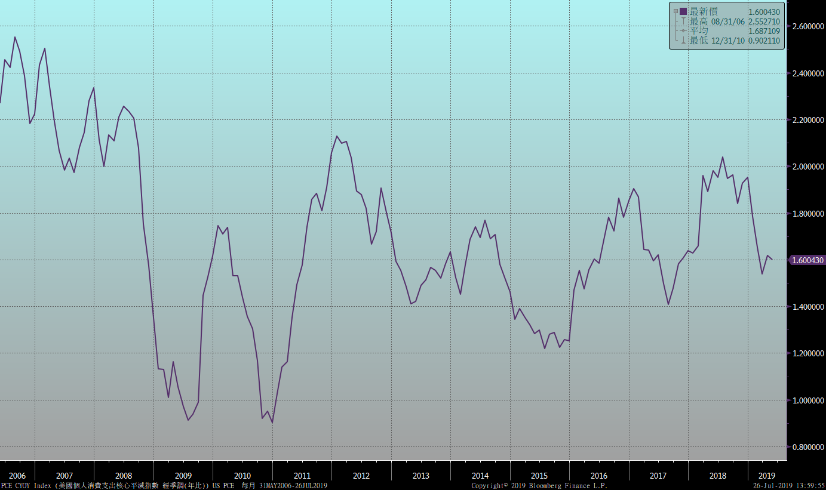
美國個人消費支出核心平減指數 經季調(年比)

Slide 12
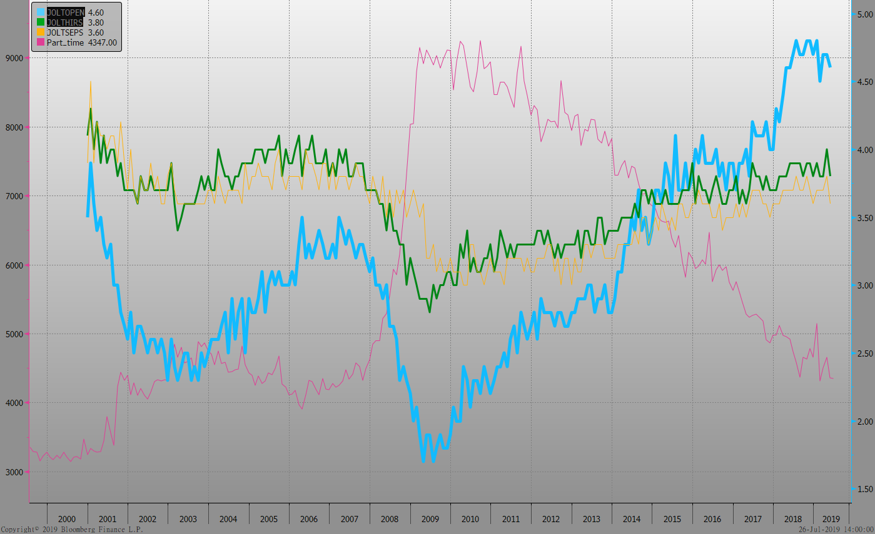
美國就業情況

Slide 13
美國新屋及成屋銷售

Slide 14
經濟數據預報

Slide 15
市場展望
從利率走勢看，美債10y利率月均線向上，然季線走勢仍向下，利率在2.0%~2.10%附近整理。台債利率，10y利率下測0.65%後，利率底部浮現，雖有反彈，但上漲幅度有限，偏多看待。
經濟數據方面，即將公布美國6月PCE核心平減指數、6月成屋待完成銷售、7月ISM製造業指數及7月非農就業報告。台灣第二季GDP成長率。由於Fed將在月底開會，市場預期降息一碼，整體金融市場對未來降息有所期盼。然而台灣因有資金回流，股市有資金行情，市場利率可能壓低，台灣央行沒有降息的必要。台債利率走勢，目前有新的10年券發行前交易，惟市場籌碼稀少，利率不易上漲。操作上，仍維持利率逢高買進的看法。

